Slide 1
일본국가의 과거와 현재
일본어의
역사
21802134 김세찬

Slide 2
목차
일본어의 기원
일본어의 특징
상대일본어
중고일본어
중세일본어
근세일본어
상용한자

Slide 3
01
일본어의 기원

Slide 4

01
학설 1 - 일본어는 구석기 시대부터 존재
고립어로 분류
일본어어의 기원
학설 2 - 도래인에 의해 새롭게 탄생
알타이어족으로 분류

Slide 5
02
일본어의 특징

Slide 6
02
다른 언어에 비해 음절 수가 적다
일본어어의 특징
소리의 세기에 의한 악센트는 없지만 고저악센트는 존재
히라가나, 가타카나, 한자 세 종류의 문자 사용

Slide 7
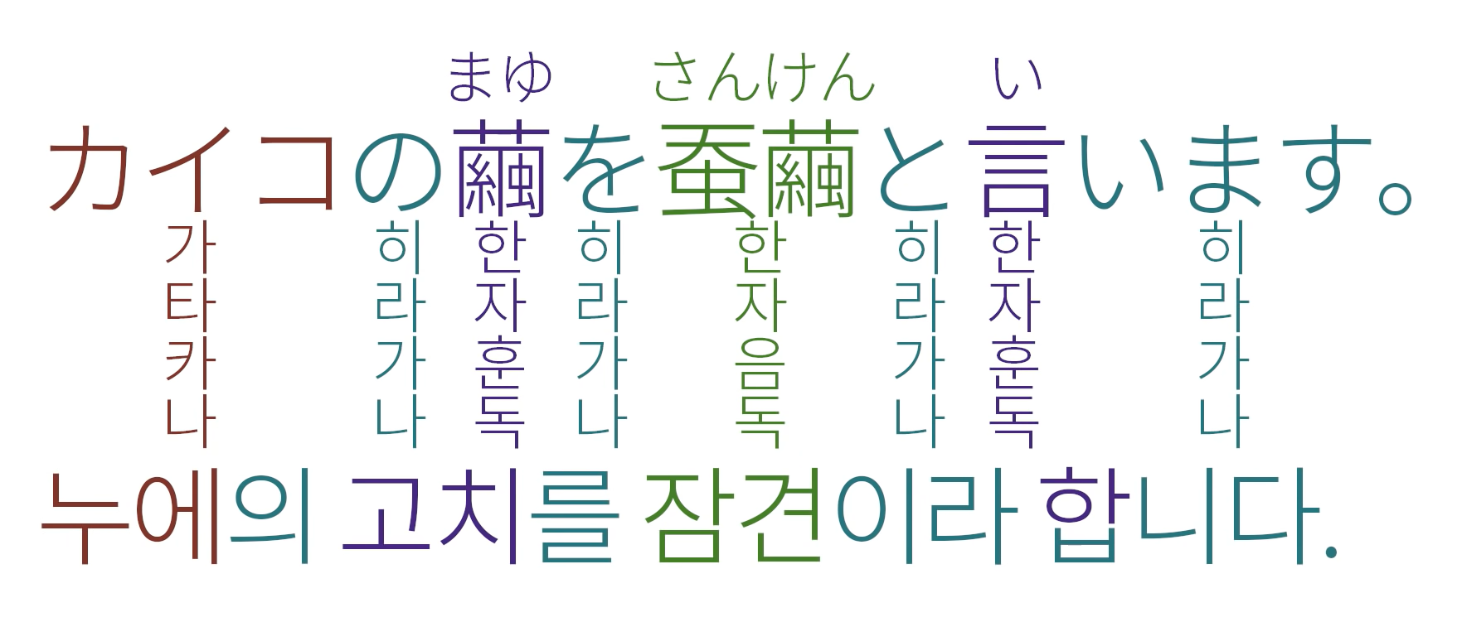
일본어의 특징

Slide 8
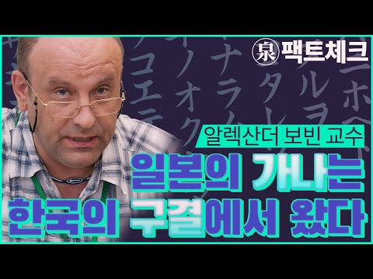


참고영상
일본의 가타카나는
한국의 구결에서 왔다?

Slide 9
03
상대일본어(上代日本語)

Slide 10
03
나라시대 이전 또는 나라시대
가장 오래된 문물 : 목간（木簡）, 약 AD 650년
상대일본어
上代特殊仮名遣（상대특수가나표기） - 음운의 甲乙 구별
만요가나 （ 万葉仮名）

Slide 11
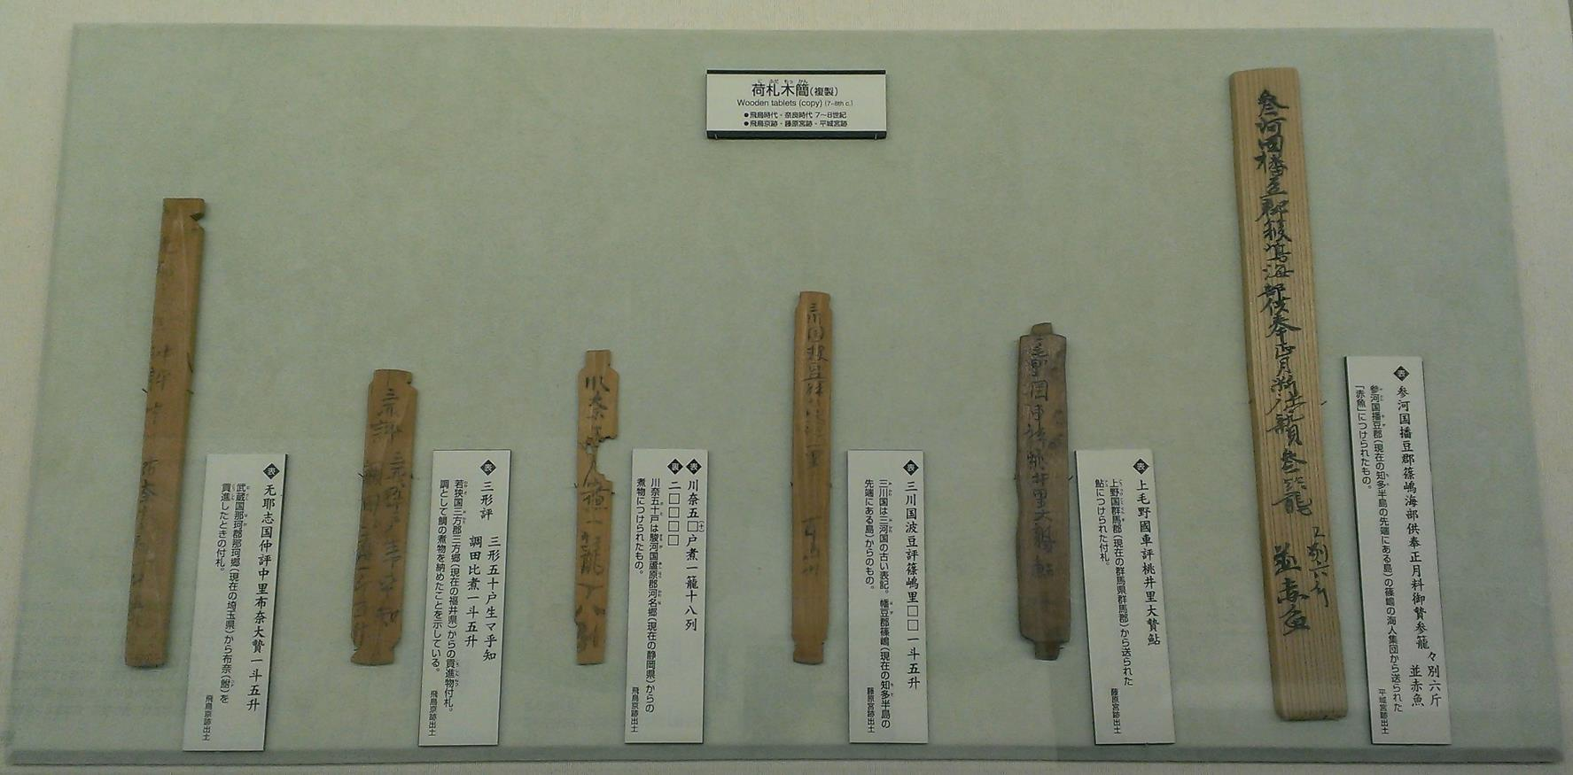
참고자료 - 목간（木簡）

Slide 12
상대일본어 음절표
 | ア段 | イ段 |  | ウ段 | エ段 |  | オ段
 |  | 甲類 | 乙類 |  | 甲類 | 乙類 | 甲類 | 乙類
ア行 | a | i |  | u | e |  | o
カ行 | ka | ki₁ | ki₂ | ku | ke₁ | ke₂ | ko₁ | ko₂
クヮ行 | kwa
サ行 | sa | si |  | su | se |  | so₁ | so₂
タ行 | ta | ti |  | tu | te |  | to₁ | to₂
ナ行 | na | ni |  | nu | ne |  | no₁ | no₂
ハ行 | pa | pi₁ | pi₂ | pu | pe₁ | pe₂ | po(₁) | po(₂)
マ行 | ma | mi₁ | mi₂ | mu | me₁ | me₂ | mo₁ | mo₂
ヤ行 | ya |  |  | yu | ye |  | yo₁ | yo₂
ラ行 | ra | ri |  | ru | re |  | ro₁ | ro₂
ワ行 | wa | wi |  |  | we |  | wo

Slide 13
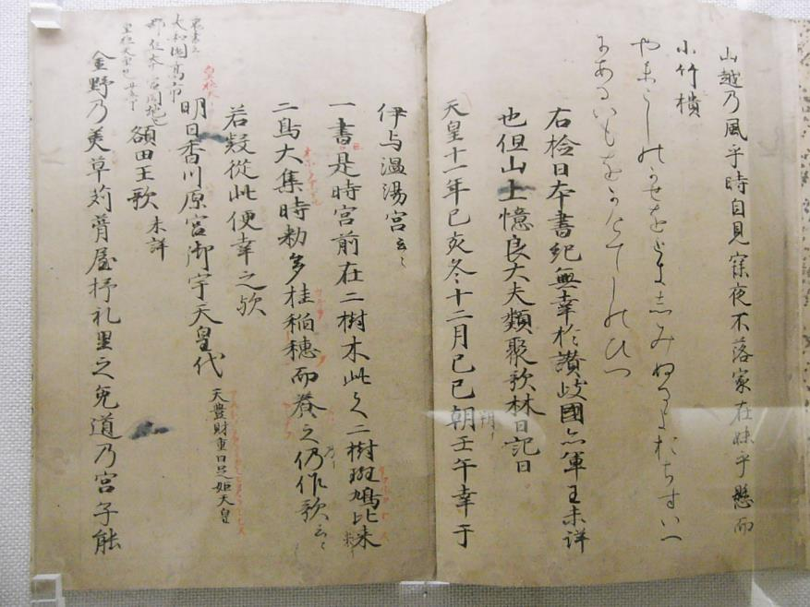
만요가나 예문
『比流等家波 等家奈敝比毛 乃和賀西奈尓
阿比与流等可毛 欲流等家也須家』
『ひるとけは とけなへひも わがせなに
あひよるとかも よるとけやすけ』
『昼間解くと解けない紐が、
夫に会うからというのか、夜は解けやすいことだ。』
『낮에는 풀려고 해도 풀리지 않던 매듭이,
남편이 집에 돌아왔기 때문일까,
밤에는 쉽게 풀리는 것이다.』
참고자료 1.

Slide 14
04
중고일본어(中古日本語)

Slide 15
04
헤이안시대 중기
가타카나와 히라가나 등장
중고일본어
가나의 등장에 의해 문학 발달
가타카나와 한자가 섞인 문장 사용

Slide 16
05
중세일본어(中世日本語)

Slide 17
05
11세기 무렵 가마쿠라시대 이후
중세일본어
현대일본어에 가까운 형태로 변화 – 문법의 큰 변화 발생
가타카나와 한자가 섞인 문장 사용

Slide 18
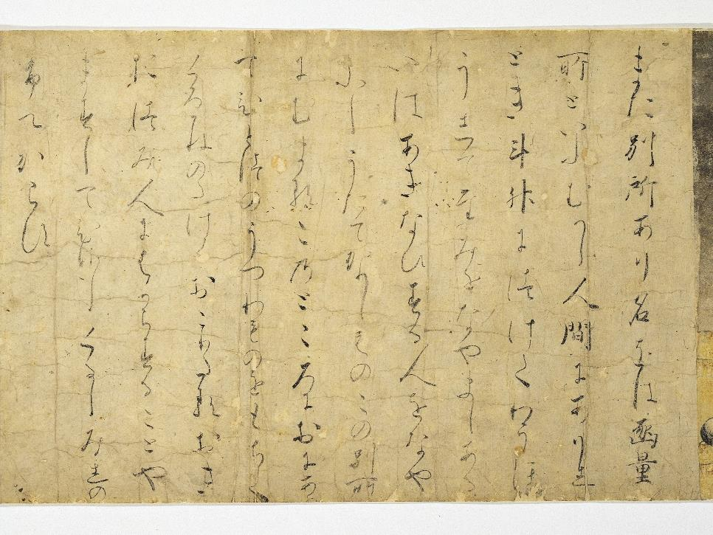
고전문학 예문
『契りきな かたみに袖を しぼりつつ
末の松山 波越さじとは。』
『約束したな 互いに袖を しぼりながら
末の松山 波越さないだろうとは。』
『약속했지요.
서로, 눈물에 흠뻑 젖은 소매를 쥐어짜면서
절대로 변심하지 않을 것이라고.』
참고자료 2.

Slide 19
06
근세일본어(近世日本語)

Slide 20
06
메이지유신 전후
근세일본어
한자폐지론 – 한자는 교육에 적합하지 않다는 주장
한자절감론 – 한자 폐지에 대한 거부감으로 인한 절충안

Slide 21
07
상용한자(常用漢字)

Slide 22
07
일반 사회생활에서의 한자 사용 기준, 2136자
상용한자
교육한자 , 1026자
인명용한자, 863자

Slide 23
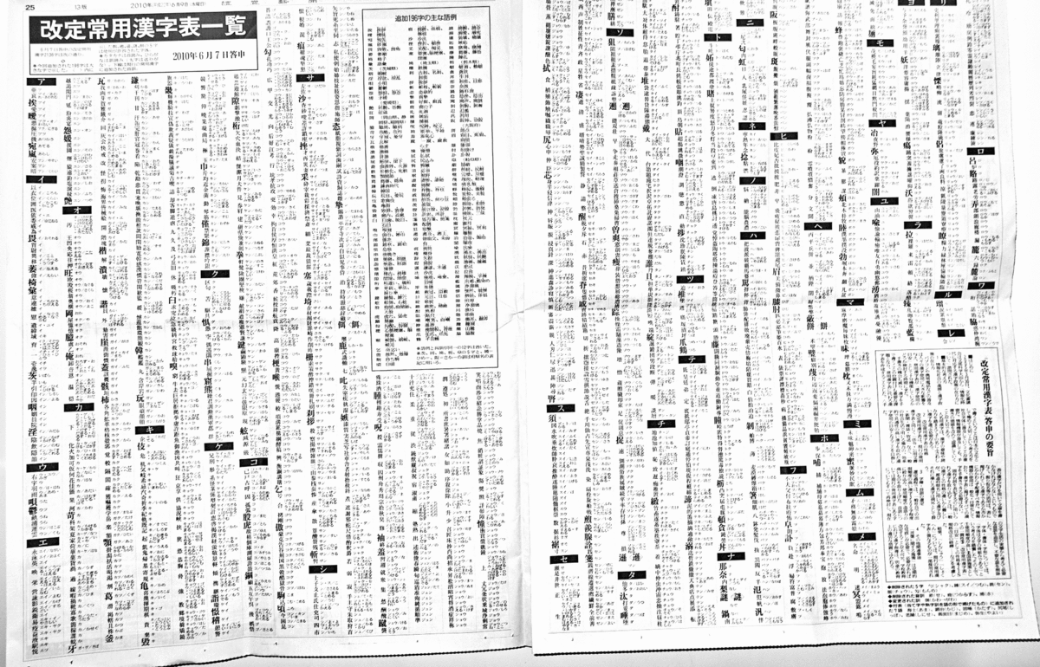
참고자료 – 개정상용한자신문

Slide 24
安利賀等宇御邪以麻須。

Slide 25
참고자료
http://www.for68.com/riyu_Japanese/qplus/news.shtm?tabidmain=1&tabidsecondly=3&id=61707
https://i-k-i.jp/12985
https://fujiwarayukie.hatenablog.com/entry/2015/06/21/014813
https://business.nikkei.com/atcl/report/15/280393/092100015/
https://www.weblio.jp/wkpja/content/%E4%B8%AD%E4%B8%96%E6%97%A5%E6%9C%AC%E8%AA%9E_%E4%B8%AD%E4%B8%96%E6%97%A5%E6%9C%AC%E8%AA%9E%E3%81%AE%E6%A6%82%E8%A6%81
https://www.bunka.go.jp/kokugo_nihongo/sisaku/joho/joho/kakuki/01/tosin01/03.html
https://ja.wikipedia.org/wiki/%E6%BC%A2%E5%AD%97%E5%BB%83%E6%AD%A2%E8%AB%96
https://ja.wikipedia.org/wiki/%E5%9B%BD%E8%AA%9E%E5%9B%BD%E5%AD%97%E5%95%8F%E9%A1%8C

